Slide 1
Instituto Médio... ...E tecnologia
By: Nogueira D. Joel

Slide 2
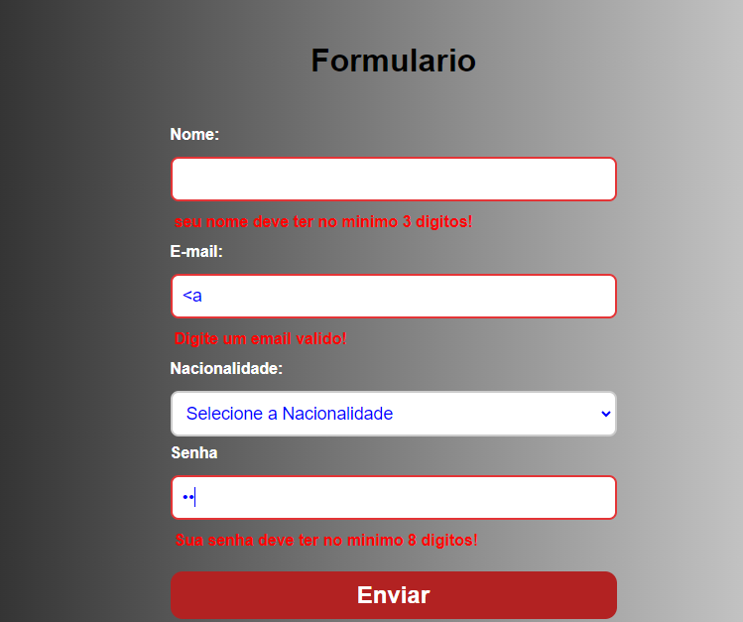
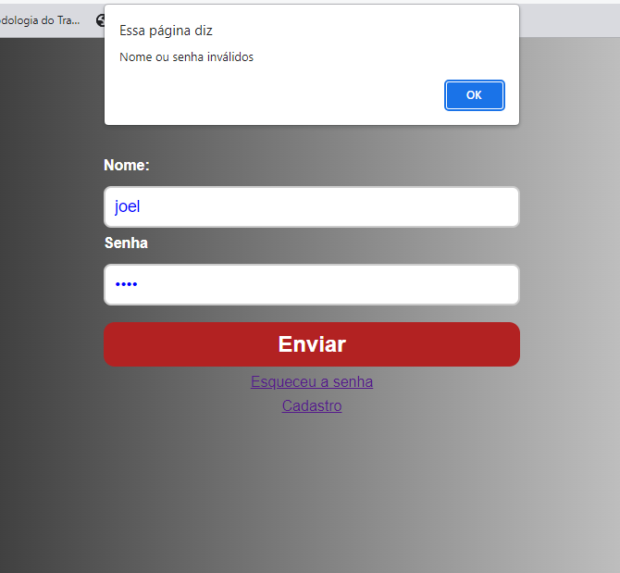
1. Quanto a interface
No cadastro temos 3 campos com validacao no campo de nome so sera aceito um nome com 3 digitos no mínimo, no email so aceitara emails validos e á senha devera ter 8 digitos no minimo.
No Login ao introduzirmos o nome e senha errados ele mostrara a mensagem nome ou senha invalidos o nome e senha que serao aceitos sera somente (‘Mário’) para ambos.

Slide 3
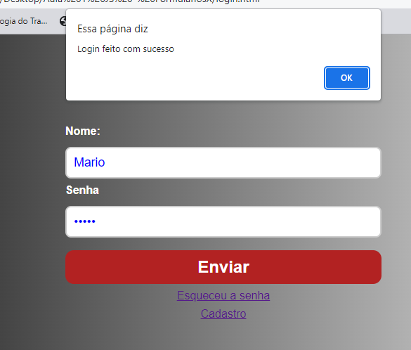
2. Nome e senha corretos do login
Nome:
Mario
Senha:
Mario

Slide 4
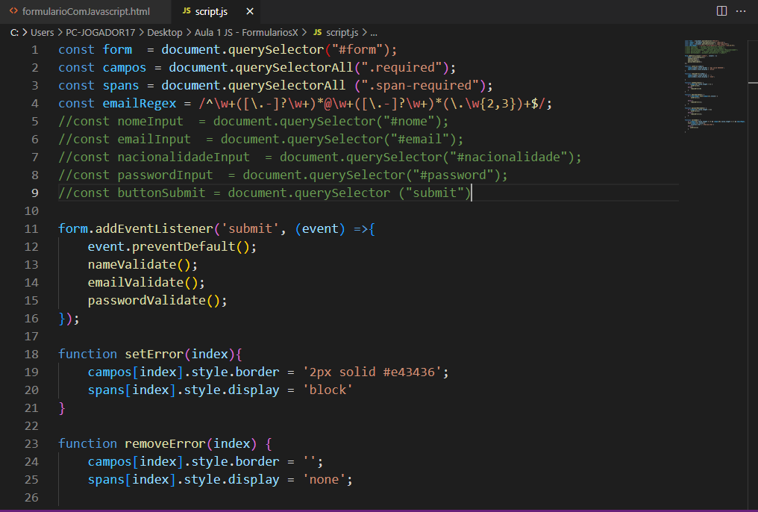
4. Explicando o codigo do javascript
Comecando do comeco ignora-se os itens em verde que sao comentarios, foram declaradas 4 variaveis uma para o formulario (form), uma para todos os inputs (campos), uma para os textos de erro que aparecem em vermelho no cadastro (spans) e outra para o email que é um regex que peguei na net serve para validar o email. Em seguida apos os comentarios chamamos o (form.addEventListener) para criar um evento que irá chamar as nossas funcoes que criamos dentro do codigo, cont...

Slide 5
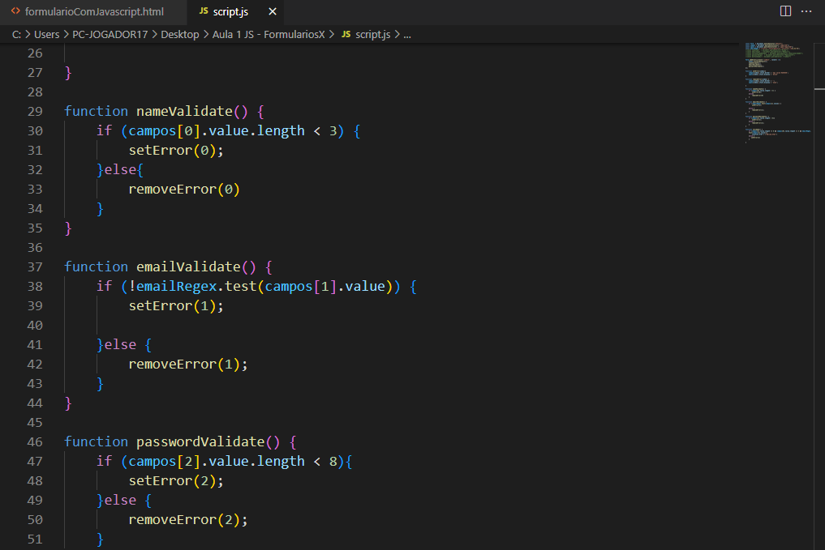
4. Explicando o codigo
... A primeira funcao que criamos foi a setError (imagem anterior) esta funcao pega o index ou seja todos os nossos inputs que estao armazenados dentro de uma array chamada ´campos’ ao chamar essa funcao ela atribui uma borda vermelha ao nosso input e chama os nossos spans (textos previamente escondidos com css usando display: none;) entao esta funcao exibe que a informacao introduzida no input esta incorreta. A proxima funcao removeError, cont...

Slide 6
4. Explicando o codigo
... A funcao removeError retira a borda vermelho e os spans (textos escondidos) dando a perceber que agora a informacao esta correta. A proxima funcao nameValidate pega o numero de elementos do primeiro input na posicao (campos[0]) e se ele for menor que 3 ira chamar a funcao setError que ira adicionar a borda vermelha e os textos escondidos, o mesmo vale para as funcoes emailValidate e passwordValidate cont...

Slide 7
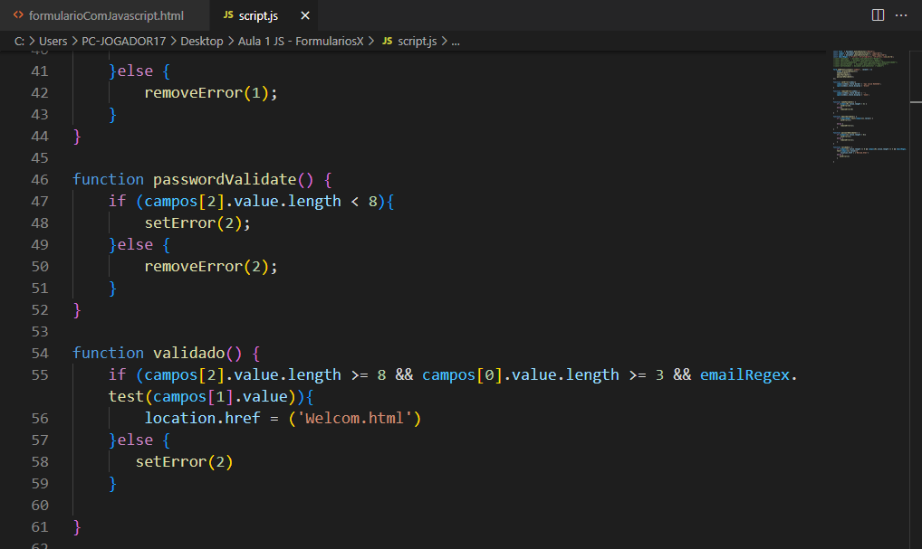
4. Explicando o codigo
... A ultima funcao validado serve para caso todos os campos estajam corretamente preecnhidos nos redirecionar para a nossa pagina de boas vindas.

Slide 8
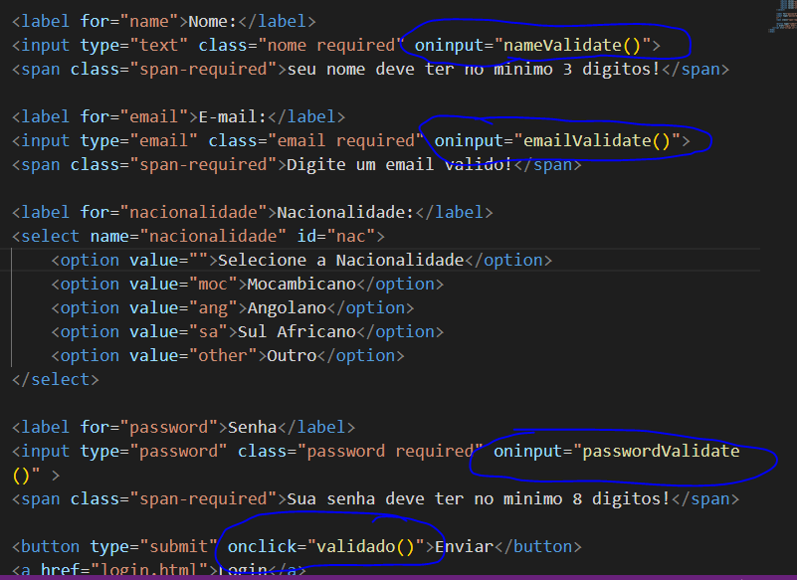
4. Explicando o codigo
As funcoes sao devidamente chamadas em cada campo necessario no primeiro input de Nome colocamos a funcao nameValidate que ja foi explicada anteriormente a funcao faz o seu trabalho de somente aceitar nomes com no minimo 3 digitos vemos a nossa tag span com um texto por dentro que é o texto escondido que sera chamado pela funcao setError quando a informacao for invalida

Slide 9
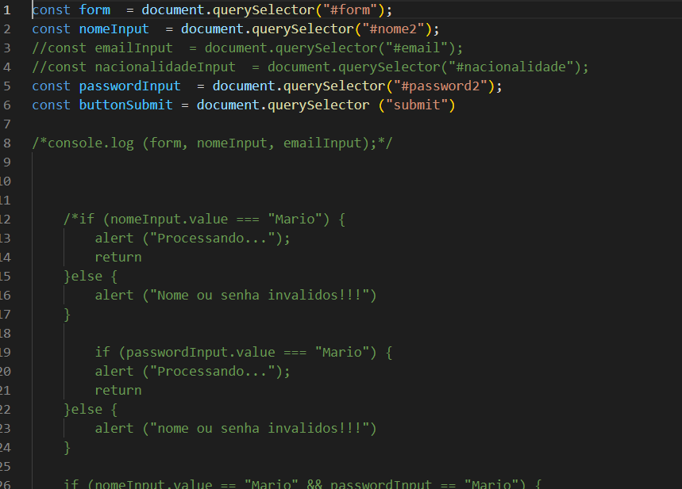
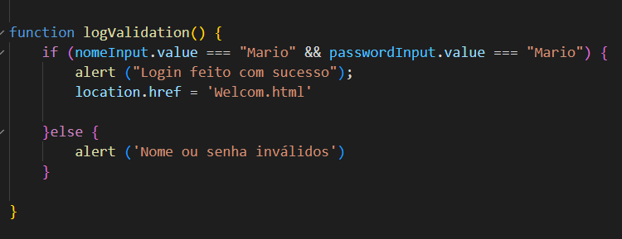
No login ignoramos toda informacao em verde sao comentarios aqui apenas criamos uma funcao como vemos na imagem abaixo a logValidation que compara caso o valor do nomeInput que é a variavel que recebe o nome do usuario seja igual a mario e o passwordInput que recebe a senha do usuario for igual a Mario alertar boas vindas e redirecionar para o welcome caso contrario da alertar nome ou senha invalidos

Slide 10
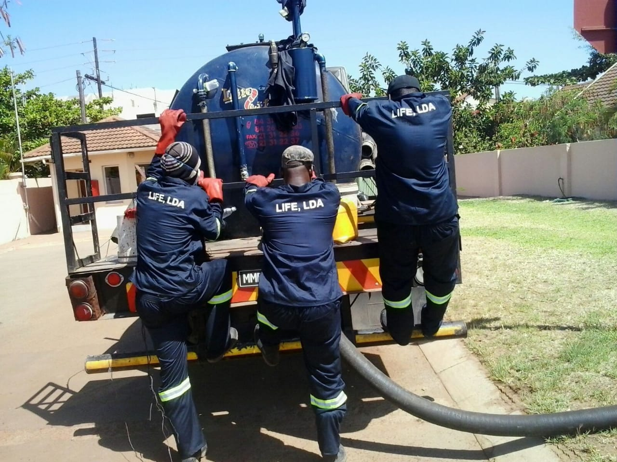
35min pra fazer sapoha tmlc num é possivel, enfim da o like e se inscreva no canal do minato tropa, fui...

